Slide 1
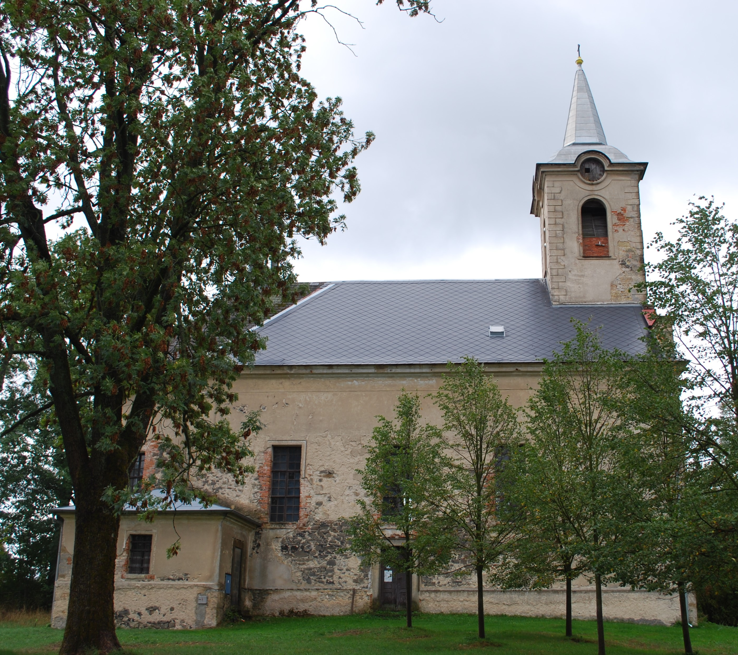
Kostel Povýšení sv. Kříže v Novém Oldřichově
před obnovou

Slide 2
Kostel Povýšení sv. Kříže v Novém Oldřichově před obnovou

Slide 3
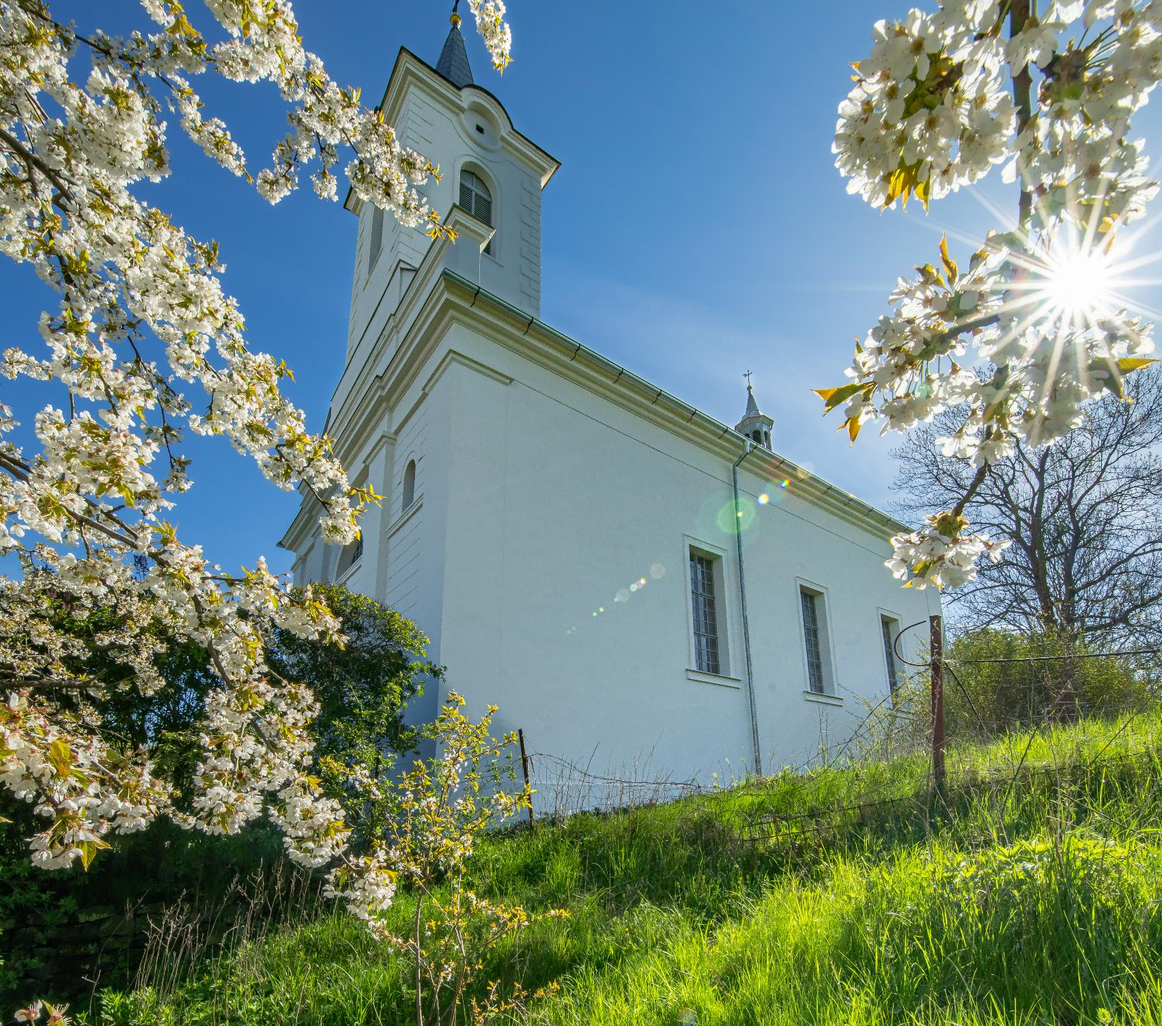
Kostel Povýšení sv. Kříže v Novém Oldřichově
po obnově

Slide 4
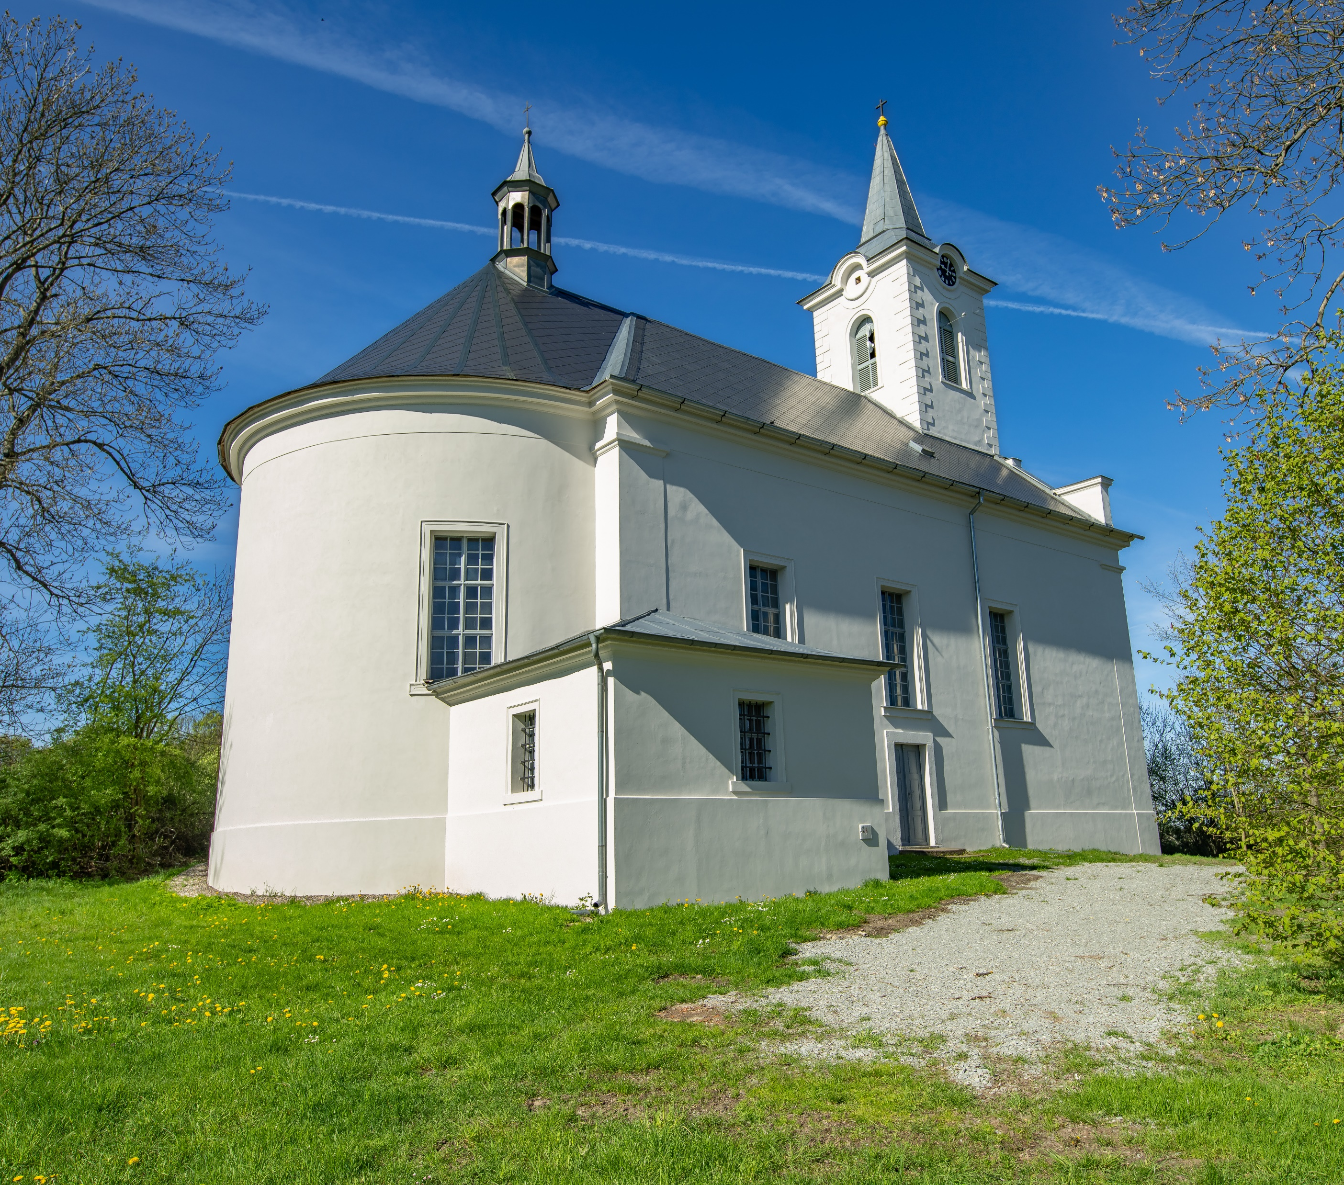
Kostel Povýšení sv. Kříže v Novém Oldřichově
po obnově

